Slide 1
Het geloof
Dood en opstanding

Slide 2

Opening
Zingen
Ps. 52:7
Bidden
Bijbellezen
2 Korinthe 5:11-21

Slide 3

Bijbelstudie
Bespreek de vragen bij de Bijbelstudie op
blz. 83

Slide 4
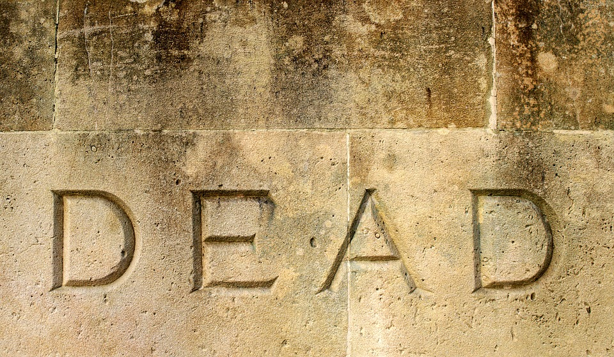
Binnenkomer

Slide 5
Doelen
Ik weet dat Christus Zich vanwege onze zonden tot in de dood heeft vernederd.
Ik besef dat onze dood een afsterving van de zonden en een doorgang tot het eeuwige leven betekent.
Ik kan uitleggen waarom de afsterving van de oude mens en de opstanding van de nieuwe mens nodig is.

Slide 6
Plaatsvervangend
Lees het stukje op blz. 84
Wat wordt met de plaatsvervanging bedoeld?
Uitleg

Slide 7
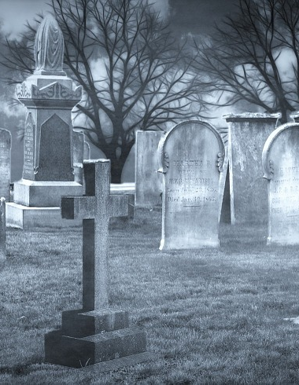
Gestorven
Uitleg
Lees het stukje op blz. 84
Welke straf staat er op de zonde?
Hoe wordt deze straf door de Heere Jezus weggenomen?
Is de dood voor Gods kinderen nog steeds een straf?
Notes:
Foto: graven met op de voorgrond een kruis. Het kruis verandert de betekenis van het graf

Slide 8
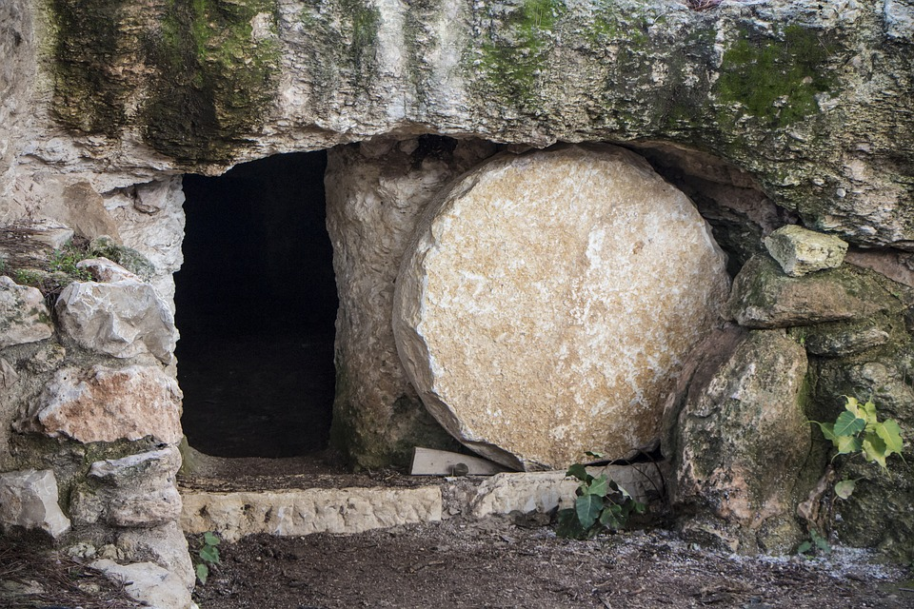
Opgestaan
Uitleg
Lees het stukje op blz. 84
Wat vieren we met Pasen?

Slide 9
Afsterven
Lees het stukje op blz. 84
Wat bedoelen we met de ‘afsterving van de oude mens’?
Waarom is de dood een bevrijding?
Uitleg

Slide 10

Nieuw leven
Verlossing
Lees het stukje op blz. 85
Wat wordt bedoeld met het nieuwe leven wat een christen gaat leven?
Uitleg
Ellende
Dankbaarheid

Slide 11
Verwerkingsvragen
Bespreek de verwerkingsvragen op blz. 86

Slide 12
Samenvatting
Plaatsvervanging – Jezus is in plaats van zondaren gestorven, opdat wij eeuwig mogen leven.
2. Dood – Alleen door de dood te sterven kon Jezus volkomen voor onze zonde betalen.
3. Opstanding – Met Zijn opstanding heeft de Heere Jezus de dood volkomen overwonnen.
4. Afsterven – Wanneer Gods kinderen sterven, sterft de zonde voorgoed. Het afsterven van de zonde begint al bij hun bekering.
5. Nieuw leven – Met bekering begint ook het nieuwe leven in Jezus Christus. Na de dood zullen al Gods kinderen voor eeuwig het nieuwe leven binnengaan.

Slide 13

Huiswerk volgende keer

Slide 14

Hart van het christelijke geloof
Er wordt weleens gesproken over ‘het hart van het christelijk geloof’.
Teken een hart en schrijf of teken in dat hart wat volgens jou hoort bij het christelijk geloof.

Slide 15

Elevatorpitch
Maak een elavatorpitch (een korte presentatie van 1 minuut waarin je iemand probeert te overtuigen) waarin je met je groepje van 3 of 4 personen in één minuut tijd de volgende punten bespreekt:
Waarom moest Jezus sterven?
Waarom moest Jezus opstaan uit de dood?
Wat betekent dit voor een christen?
Wat betekent dit voor jou?

